Slide 1

Game Cờ vua
Code game cờ vua chơi với nhau qua mạng bằng Java

Slide 2
Socket là gì?
Tại phía server (server-side):
Thông thường, một chương trình server chạy trên một máy tính cụ thể, chương trình này có một ổ cắm (Server Socket), ổ cắm được ràng buộc bởi cổng (Port number) cụ thể. Các chương trình phục vụ (Server program) chỉ chờ đợi, lắng nghe tại ổ cắm (Server Socket) các Client để thực hiện một yêu cầu kết nối.
Tại phía client (client-side):
Các Client biết tên máy của máy tính mà trên đó chương trình chủ (server) đang chạy và số cổng mà chương trình chủ lắng nghe. Để thực hiện một yêu cầu kết nối, Client cố gắng tạo ra cuộc gặp với máy chủ trên máy tính của chương trình chủ và cổng. Các Client cũng cần phải tự định danh chính nó với server để gắn với một cổng địa phương cái sẽ được sử dụng trong suốt quá trình kết nối này, thông thường nó được gán bởi hệ điều hành.

Slide 3
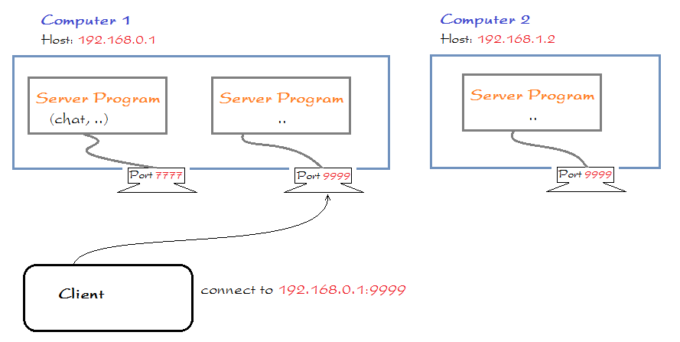

Slide 4
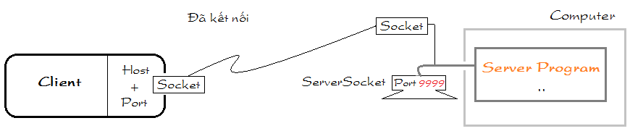

Slide 5
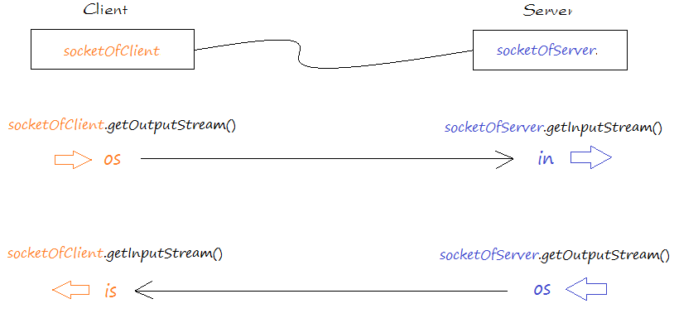

Slide 6
Định nghĩa:
“Một Socket là một điểm cuối của một giao tiếp 2 chiều giữa hai chương trình chạy trên mạng. Socket được giàng buộc với một cổng (con số cụ thể) để các tầng TCP (TCP Layer) có thể định danh ứng dụng mà dữ liệu sẽ được gửi tới.”

Slide 7
Ví dụ

Slide 8
Ví dụ

Slide 9
Ví dụ

Slide 10
Socket + Thread
Thông thường một kết nối giữa chương trình chủ (Server) và 1 Client được tạo ra, bạn nên để chúng nói chuyện với nhau trên một luồng (Thread), như vậy mỗi khi có một kết nối mới một luồng mới lại được tạo ra.

Slide 11
MultiThreading
Java là một ngôn ngữ chương trình đa luồng (multithreaded), nghĩa là chúng ta có thể phát triển chương trình đa luồng sử dụng Java. Một chương trình đa luồng chứa hai hoặc nhiều phần mà có thể chạy đồng thời và mỗi phần có thể xử lý tác vụ khác nhau tại cùng một thời điểm, để sử dụng tốt nhất các nguồn có sẵn, đặc biệt khi máy tính của bạn có nhiều CPU.
Theo định nghĩa, đa nhiệm (multitasking) là khi nhiều tiến trình chia sẻ các tài nguyên xử lý chung ví dụ như một CPU. Multi-threading kế thừa ý tưởng của đa nhiệm trong các ứng dụng để có thể chia nhỏ các hoạt động riêng biệt bên trong một ứng dụng đơn thành các luồng riêng lẻ. Mỗi một thread có thể chạy song song. OS phân chia thời gian xử lý không chỉ trong các ứng dụng khác nhau, mà còn trong mỗi luồng bên trong một ứng dụng.
Multi-threading cho bạn khả năng viết một chương trình mà có nhiều hoạt động có thể thực thi đồng thời.

Slide 12
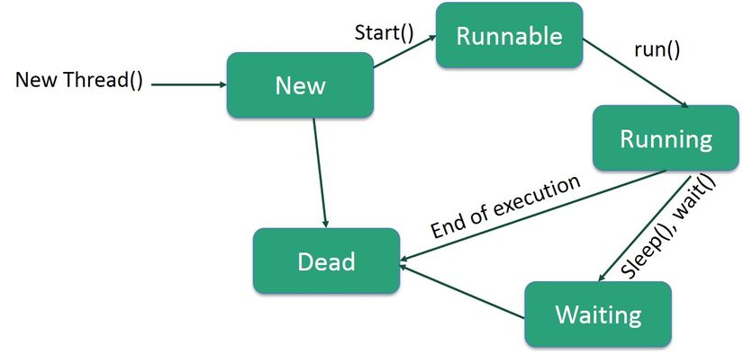
MultiThreading

Slide 13
MultiThreading
New: Một thread mới bắt đầu vòng đời của nó ở trạng thái new. Nó duy trì trạng thái này cho tới khi chương trình chạy thread. Trạng thái này được xem như trạng thái sinh thread.
Runnable: Sau khi một thread mới sinh ra được start, thread chuyển sang trạng thái runnable. Một thread trong trạng thái này được xem như trạng thái thực thi tác vụ.
Waiting: Đôi khi thread chuyển sang trạng này khi phải đợi cho thread khác thực thi tác vụ của nó. Một thread chỉ chuyển về trang thái Runnable khi thread khác ra tín hiệu cho thread đang đợi để tiếp tục thi thi.
Timed Waiting: Một thread runnable có thể rơi vào trạng thái timed waiting trong một khoảng thời gian nhất định. Một thread trong trạng thái này sẽ trở về trạng thái runnable khi khoảng thời gian hết hoặc khi sự kiện nó đang đợi xay ra.
Terminated (Dead): Một thread runnable rơi vào trạng thái terminated khi nó hoàn thành tác vụ hoặc kết thúc.

Slide 14
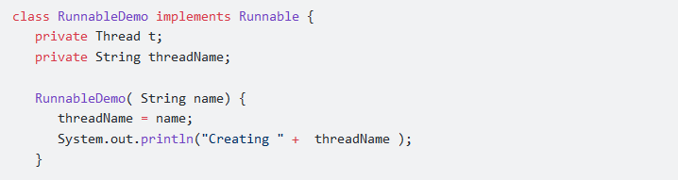
Tạo một Thread qua cài đặt một Runnable interface

Slide 15
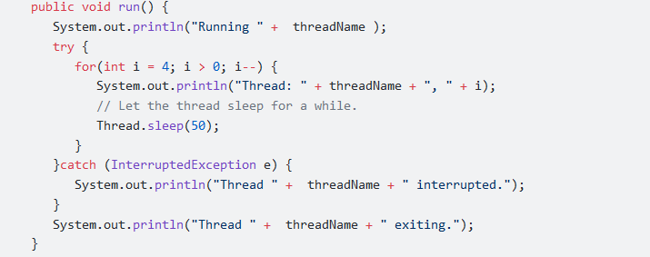
Tạo một Thread qua cài đặt một Runnable interface

Slide 16
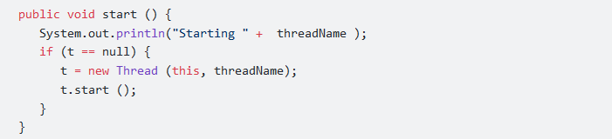
Tạo một Thread qua cài đặt một Runnable interface

Slide 17
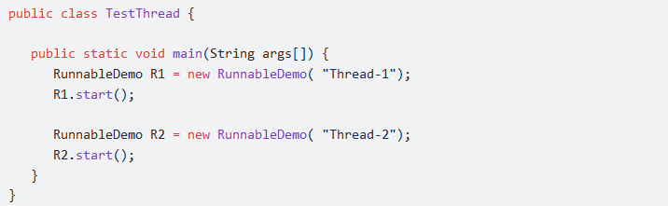
Tạo một Thread qua cài đặt một Runnable interface

Slide 18
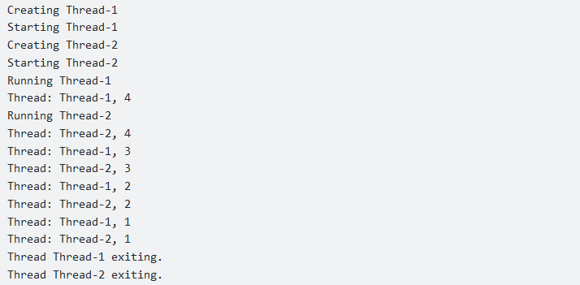
Tạo một Thread qua cài đặt một Runnable interface

Slide 19
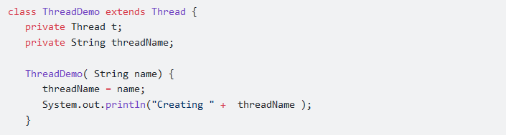
Tạo một Thread qua kế thừa một Thread class

Slide 20
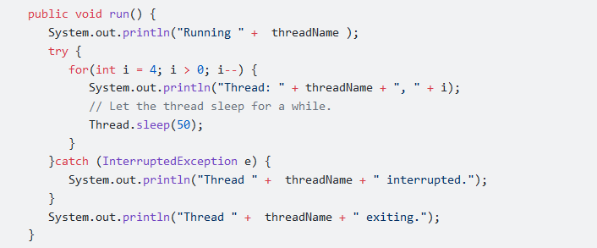
Tạo một Thread qua kế thừa một Thread class

Slide 21
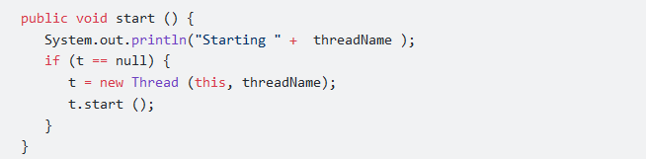
Tạo một Thread qua kế thừa một Thread class

Slide 22
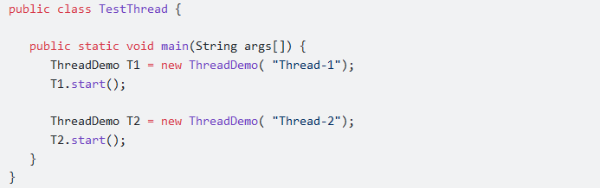
Tạo một Thread qua kế thừa một Thread class

Slide 23
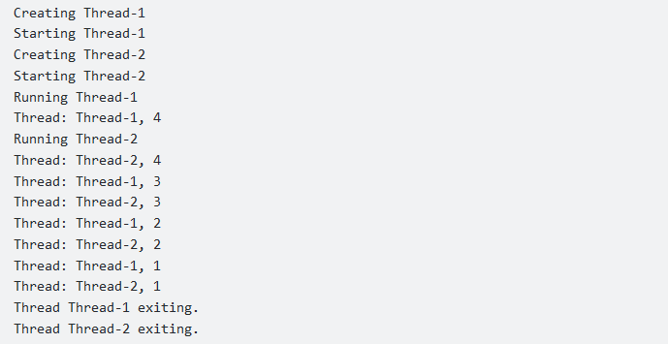
Tạo một Thread qua kế thừa một Thread class

Slide 24
implements Runnable interface Hay extends Thread class?
Nếu chúng ta implements interface Runnable, chúng ta vẫn có thể extends 1 class khác, nếu chúng ta extends Thread class chúng ta sẽ không thể extends thêm bất kì class nào vì Java không hỗ trợ đa kế thừa
Khi một class implements Runnable, ta nói class có khả năng “Runnable” hay còn gọi là mối quan hệ has – a, class extends Thread ta gọi class đó là “Thread” hay còn gọi mối quan hệ is – a. Trong thiết kế hướng đối tượng, thường dùng kế thừa has – a vì giúp giảm sự phụ thuộc code, code sẽ dễ test và maintain hơn.
Extends Thread có nghĩa là class chúng ta sẽ được kế thừa tất cả các method của Thread class, đôi khi không cần thiết, gây lãng phí bộ nhớ khi tạo thread.
Chỉ khi nào ta cần override và sử dụng các method của Thread class. Các trường hợp chỉ cần tạo thread để chạy, ta nên implements Runnable.

Slide 25
Coding

